Slide 1

DeepSeek-R1 技术原理 微调部署step by step guide Olivia Chen CSU

Slide 2
DeepSeek-R1 概述
技术原理
基于Azure的step by step 部署调用
DeepSeek-R1 微调 step by step 指引
Notes:
靠着这么一个简单的规则，让AI在GRPO(Group Relative Policy Optimization)的规则下自我采+比较，自我提升。 GRPO的模式其实比较简单，通过组内样本的相对比较来计算策略梯度+，有效降低了训练的不稳定性，同时提高了学习效率。 简单来说，你可以把它想象成老师出题，每道题让模型同时回答多次，然后用上面的奖惩规则给每个答案打分，根据追求高分、避免低分的逻辑更新模型。

Slide 3
DeepSeek 是什么？
DeepSeek 是由杭州深度求索(DeepSeek)人工智能基础技术研究技术有限公司开发的国产大模型品牌；
DeepSeek 发展历史
DeepSeek 最初由幻方量化孵化成立，是幻方量化在人工智能领域的核心布局。幻方量化作为国内头部量化私募基金，全资控股DeepSeek，并将其定位为通用人工智能（AGI）和大模型研发的技术引擎。
幻方量化为DeepSeek提供了算力、资金和数据支持。例如，幻方量化投资数千万美元建设了由英伟达A100芯片组成的超级计算集群，这些资源为DeepSeek的模型训练提供了强大支持。
DeepSeek 的技术直接服务于幻方量化的量化投资业务，例如通过大模型分析市场数据、优化交易策略以及降低技术成本。DeepSeek发布的模型（如DeepSeek-V2、V3、R1）已被幻方量化用于实际投资。

Slide 4
DeepSeek 旗下模型
DeepSeek 旗下主要有 DeepSeek-V3、DeepSeek-R1 和 Janus-Pro 系列等 AI 模型。与 OpenAI 和国产AI的对标模型如下：
DeepSeek 模型 | 适用场景 | OpenAI 对标模型 | 中国国产 AI 对标模型
DeepSeek-V3 | 可用于自然语言处理的各种复杂任务，如文本生成、知识问答、语言理解等基础语言场景以及一些对通用智能要求较高的科研、商业分析等领域 | GPT-4o | 阿里云通义千问 Qwen2.5-Max、百度文心一言、豆包等
DeepSeek-R1 | 教育领域辅助教学、编程中代码生成与分析、数据分析任务协助、智能客服、内容创作等场景 | O1 | 豆包云雀、Kimi-k1.5、文心 3.5、通义千问 2.5 等
Janus-Pro 系列 | 创意设计领域的文本到图像创作、多模态交互场景，如智能广告设计、多媒体内容生成、智能绘画助手等 | DALL-E 3 | 百度文心一格等

Slide 5
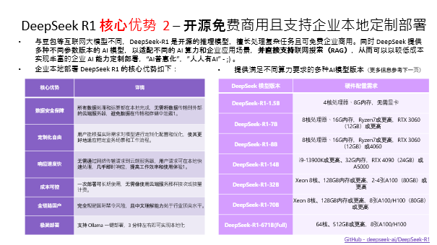
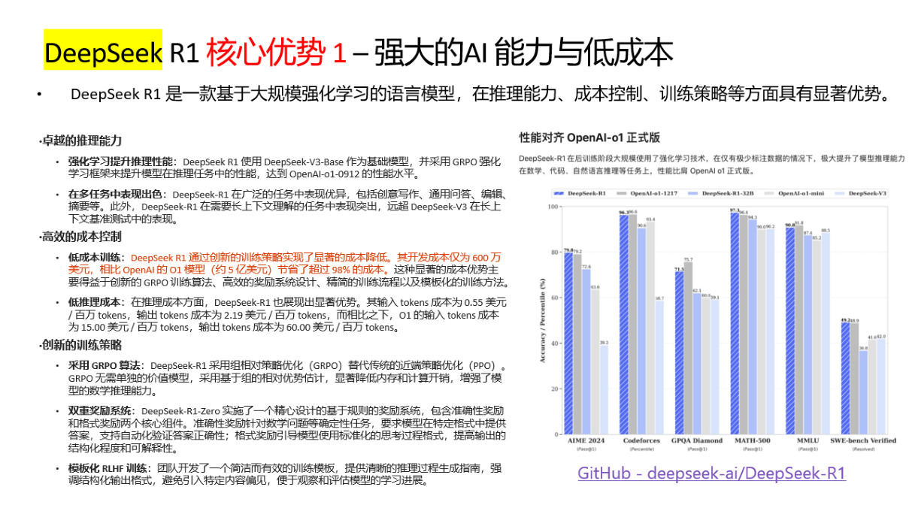
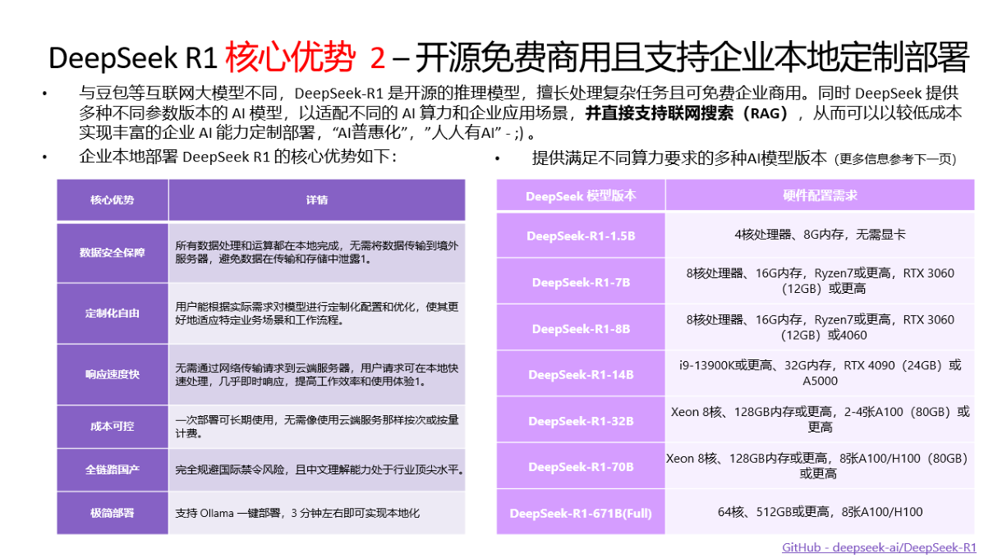
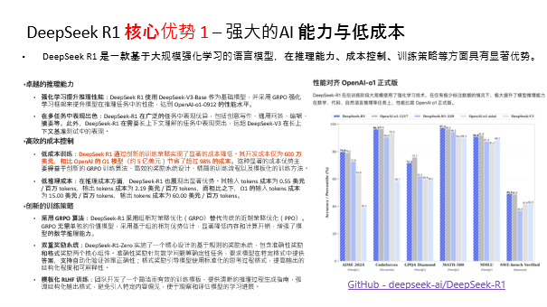
DeepSeek R1 - 刮起全球AI产业的飓风
由于出色的AI能力与低AI成本，DeepSeek R1 对于全球AI产业特别是算力产业、国外和国产 AI 模型行业（例如OpenAI、豆包、Kimi、通义千问等）具有非常大的冲击。

Slide 6
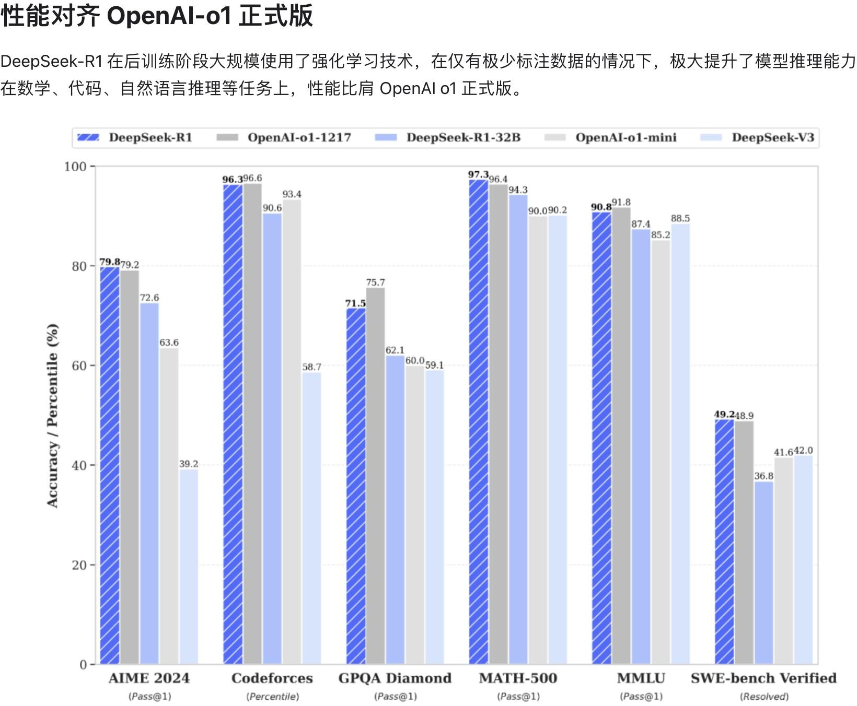
DeepSeek R1 核心优势 1 – 强大的AI 能力与低成本
DeepSeek R1 是一款基于大规模强化学习的语言模型，在推理能力、成本控制、训练策略等方面具有显著优势。
卓越的推理能力
强化学习提升推理性能：DeepSeek R1 使用 DeepSeek-V3-Base 作为基础模型，并采用 GRPO 强化学习框架来提升模型在推理任务中的性能，达到 OpenAI-o1-0912 的性能水平。
在多任务中表现出色：DeepSeek-R1 在广泛的任务中表现优异，包括创意写作、通用问答、编辑、摘要等。此外，DeepSeek-R1 在需要长上下文理解的任务中表现突出，远超 DeepSeek-V3 在长上下文基准测试中的表现。
高效的成本控制
低成本训练：DeepSeek R1 通过创新的训练策略实现了显著的成本降低。其开发成本仅为 600 万美元，相比 OpenAI 的 O1 模型（约 5 亿美元）节省了超过 98% 的成本。这种显著的成本优势主要得益于创新的 GRPO 训练算法、高效的奖励系统设计、精简的训练流程以及模板化的训练方法。
低推理成本：在推理成本方面，DeepSeek-R1 也展现出显著优势。其输入 tokens 成本为 0.55 美元 / 百万 tokens，输出 tokens 成本为 2.19 美元 / 百万 tokens，而相比之下，O1 的输入 tokens 成本为 15.00 美元 / 百万 tokens，输出 tokens 成本为 60.00 美元 / 百万 tokens。
创新的训练策略
采用 GRPO 算法：DeepSeek-R1 采用组相对策略优化（GRPO）替代传统的近端策略优化（PPO）。GRPO 无需单独的价值模型，采用基于组的相对优势估计，显著降低内存和计算开销，增强了模型的数学推理能力。
双重奖励系统：DeepSeek-R1-Zero 实施了一个精心设计的基于规则的奖励系统，包含准确性奖励和格式奖励两个核心组件。准确性奖励针对数学问题等确定性任务，要求模型在特定格式中提供答案，支持自动化验证答案正确性；格式奖励引导模型使用标准化的思考过程格式，提高输出的结构化程度和可解释性。
模板化 RLHF 训练：团队开发了一个简洁而有效的训练模板，提供清晰的推理过程生成指南，强调结构化输出格式，避免引入特定内容偏见，便于观察和评估模型的学习进展。
GitHub - deepseek-ai/DeepSeek-R1

Slide 7
DeepSeek R1 核心优势 2 – 开源免费商用且支持企业本地定制部署
与豆包等互联网大模型不同，DeepSeek-R1 是开源的推理模型，擅长处理复杂任务且可免费企业商用。同时 DeepSeek 提供多种不同参数版本的 AI 模型，以适配不同的 AI 算力和企业应用场景，并直接支持联网搜索（RAG），从而可以以较低成本实现丰富的企业 AI 能力定制部署，“AI普惠化”，”人人有AI” - ;) 。
企业本地部署 DeepSeek R1 的核心优势如下：
提供满足不同算力要求的多种AI模型版本（更多信息参考下一页）
核心优势 | 详情
数据安全保障 | 所有数据处理和运算都在本地完成，无需将数据传输到境外服务器，避免数据在传输和存储中泄露1。
定制化自由 | 用户能根据实际需求对模型进行定制化配置和优化，使其更好地适应特定业务场景和工作流程。
响应速度快 | 无需通过网络传输请求到云端服务器，用户请求可在本地快速处理，几乎即时响应，提高工作效率和使用体验1。
成本可控 | 一次部署可长期使用，无需像使用云端服务那样按次或按量计费。
全链路国产 | 完全规避国际禁令风险，且中文理解能力处于行业顶尖水平。
极简部署 | 支持 Ollama 一键部署，3 分钟左右即可实现本地化
DeepSeek 模型版本 | 硬件配置需求
DeepSeek-R1-1.5B | 4核处理器、8G内存，无需显卡
DeepSeek-R1-7B | 8核处理器、16G内存，Ryzen7或更高，RTX 3060（12GB）或更高
DeepSeek-R1-8B | 8核处理器、16G内存，Ryzen7或更高，RTX 3060（12GB）或4060
DeepSeek-R1-14B | i9-13900K或更高、32G内存，RTX 4090（24GB）或A5000
DeepSeek-R1-32B | Xeon 8核、128GB内存或更高，2-4张A100（80GB）或更高
DeepSeek-R1-70B | Xeon 8核、128GB内存或更高，8张A100/H100（80GB）或更高
DeepSeek-R1-671B(Full) | 64核、512GB或更高，8张A100/H100
GitHub - deepseek-ai/DeepSeek-R1

Slide 8
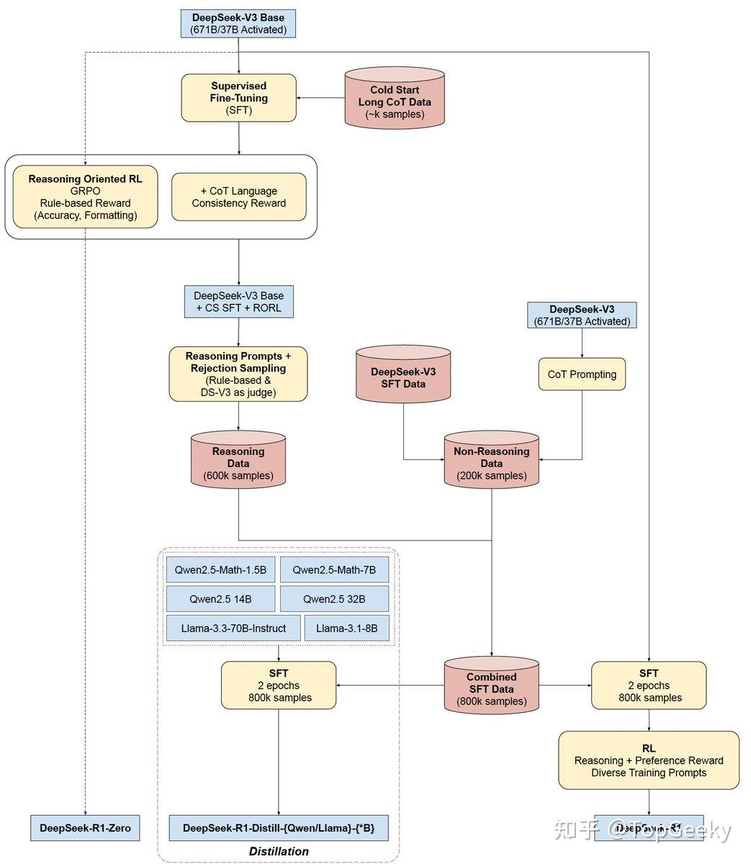
DeepSeek-R1的训练技术路径
DeepSeek团队在R1的训练过程中，
直接一次性实验了三种截然不同的技术路径:
直接强化学习训练(R1-Zero)
多阶段渐进训练(R1)
模型蒸馏
Notes:
靠着这么一个简单的规则，让AI在GRPO(Group Relative Policy Optimization)的规则下自我采+比较，自我提升。 GRPO的模式其实比较简单，通过组内样本的相对比较来计算策略梯度+，有效降低了训练的不稳定性，同时提高了学习效率。 简单来说，你可以把它想象成老师出题，每道题让模型同时回答多次，然后用上面的奖惩规则给每个答案打分，根据追求高分、避免低分的逻辑更新模型。

Slide 9
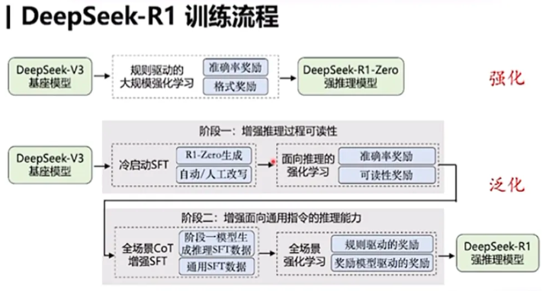
DeepSeek-R1的训练流程
一 是通过规则驱动的方法实现了大规模强化学习；
二 是通过深度推理SFT数据和通用SFT数据的混合微调，实现了推理能力的跨任务泛化。
Notes:
一是R1模型创造性地基于DeepSeek-V1的基座模型，通过大规模强化学习技术，得到一个纯粹通过强化学习来增强的强推理模型，也就是R1-Zero。这具有非常重要的价值。因为在历史上，几乎没有团队能够成功地把强化学习技术非常好地用在一个大规模模型上，并实现大规模的训练。
第二个贡献是强化学习技术不只局限在基于规则的数学、算法代码等容易提供奖励的领域，它还可以创造性地把强化学习所带来的强推理能力，泛化到其他领域。
那具体是怎么做的呢？它分了两个阶段：第一阶段还是基于V3基座模型，通过增强推理过程的可读性，能够生成相当于是深度推理的SFT数据；第二阶段，它又去结合传统的通用SFT数据来微调大模型，再进一步进行强化学习，从而得到了一个具有非常强泛化能力的强推理模型，也就是R1。

Slide 10
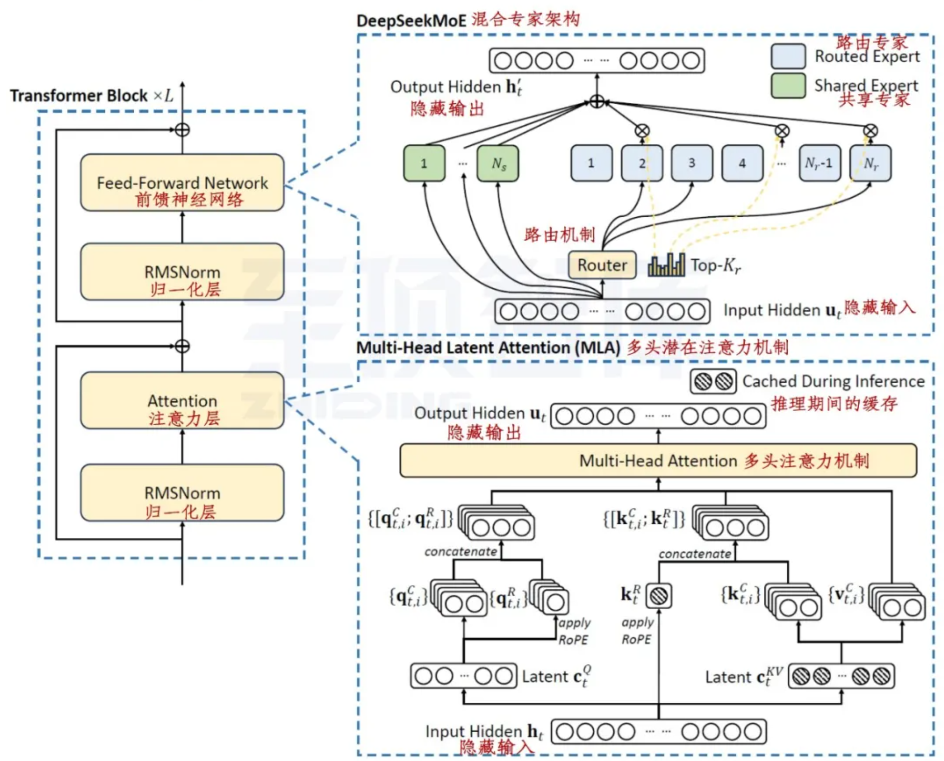
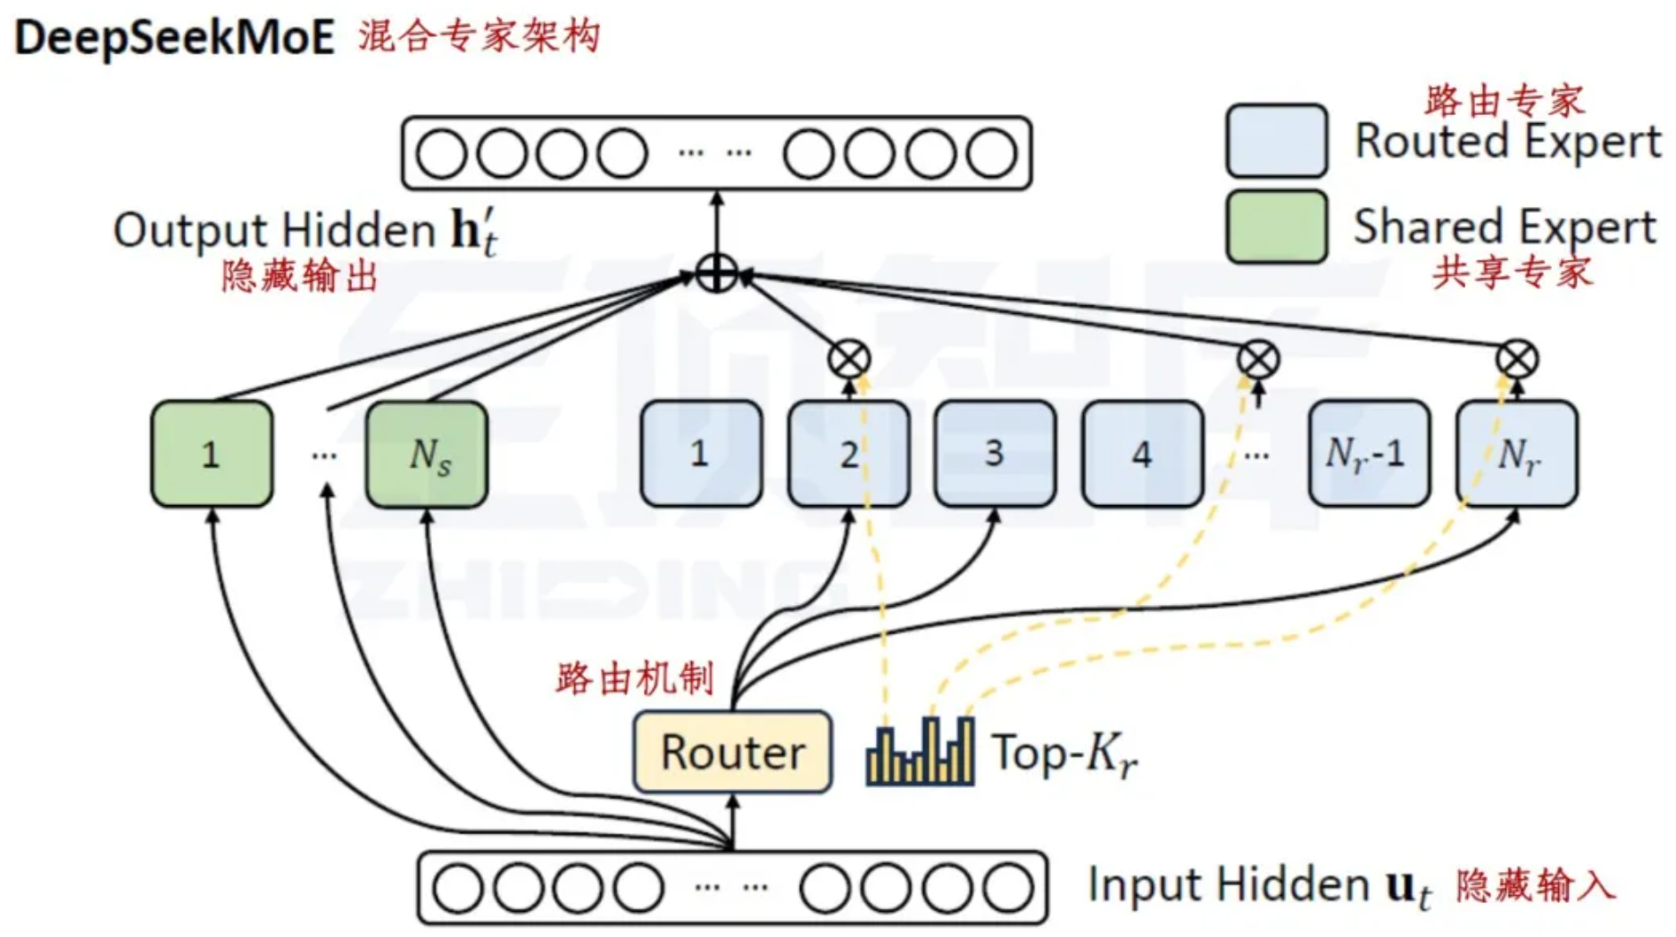
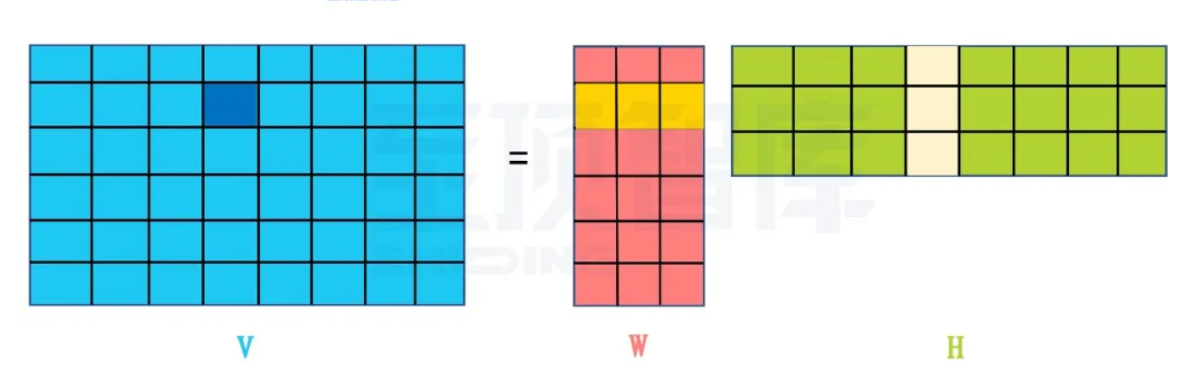
DeepSeek-R1 技术原理
MOE
MLA
Notes:
靠着这么一个简单的规则，让AI在GRPO(Group Relative Policy Optimization)的规则下自我采+比较，自我提升。 GRPO的模式其实比较简单，通过组内样本的相对比较来计算策略梯度+，有效降低了训练的不稳定性，同时提高了学习效率。 简单来说，你可以把它想象成老师出题，每道题让模型同时回答多次，然后用上面的奖惩规则给每个答案打分，根据追求高分、避免低分的逻辑更新模型。

Slide 11
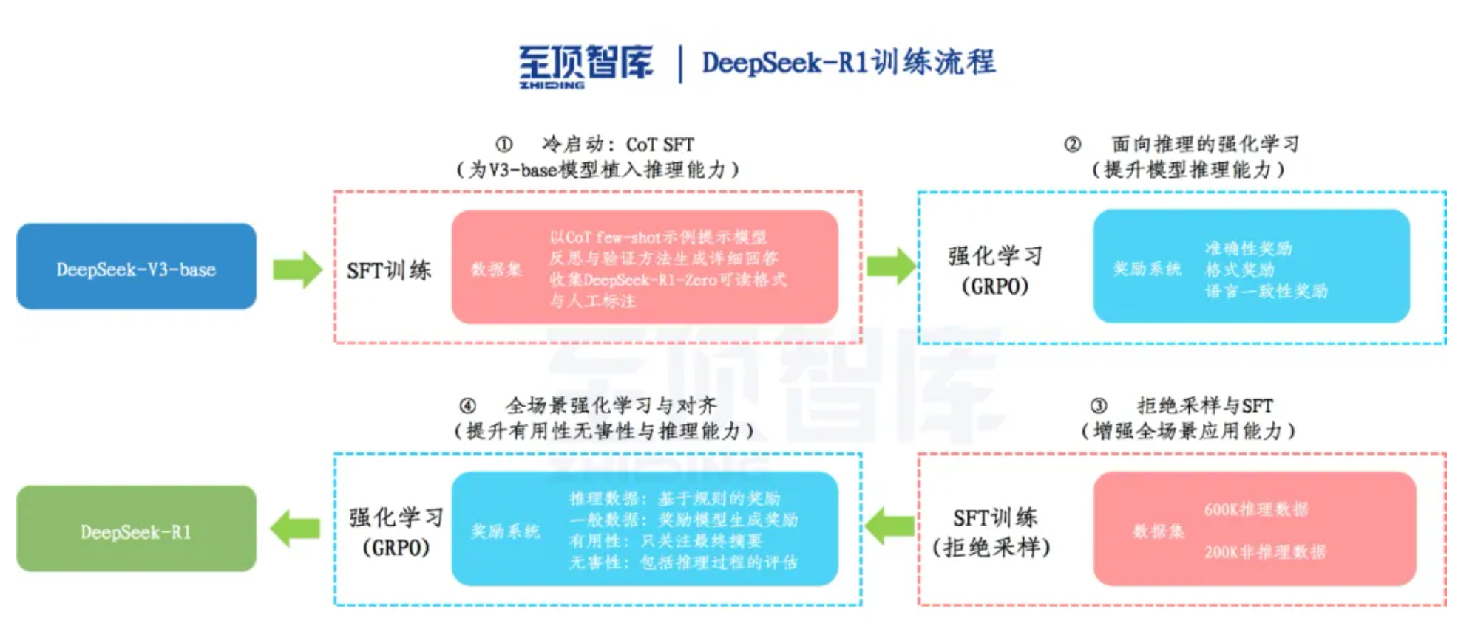
DeepSeek-R1 技术原理
冷启动
语言一致性奖励
拒绝采样和监督微调
全场景强化学习
Notes:
靠着这么一个简单的规则，让AI在GRPO(Group Relative Policy Optimization)的规则下自我采+比较，自我提升。 GRPO的模式其实比较简单，通过组内样本的相对比较来计算策略梯度+，有效降低了训练的不稳定性，同时提高了学习效率。 简单来说，你可以把它想象成老师出题，每道题让模型同时回答多次，然后用上面的奖惩规则给每个答案打分，根据追求高分、避免低分的逻辑更新模型。

Slide 12
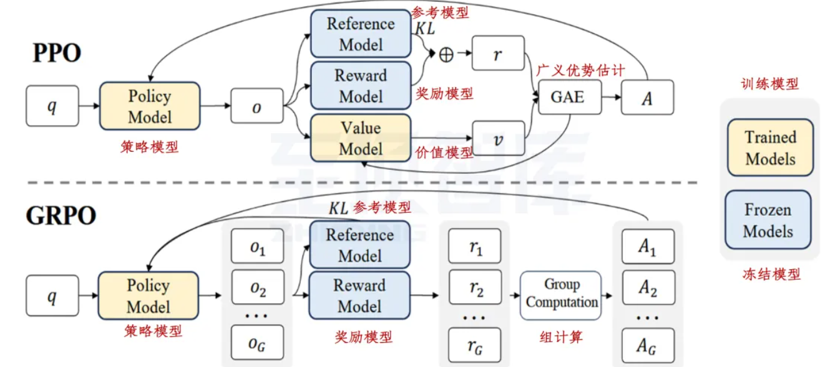
DeepSeek-R1-Zero 技术原理
GPRO
DeepSeek-R1-Zero基于规则的强化学习的训练流程:
输入问题→模型生成多个答案→规则系统评分→GRPO计算相对优势→更新模型。
奖励规则：
1.准确性奖励:准确性奖励模型评估响应是否正确。对了就加分，错了扣分。评价方法也很简单:例如，在具有确定性结果的数学问题中，模型需要以指定格式(如<answer>和</answer>间)提供最终答案;对于编程问题，可以使用编译器根据预定义的测试用例生成反馈。
2.格式奖励:格式奖励模型强制要求模型将其思考过程置于<think>和</think>标签之间。没这么做就扣分，做了就加分。
Notes:
靠着这么一个简单的规则，让AI在GRPO(Group Relative Policy Optimization)的规则下自我采+比较，自我提升。 GRPO的模式其实比较简单，通过组内样本的相对比较来计算策略梯度+，有效降低了训练的不稳定性，同时提高了学习效率。 简单来说，你可以把它想象成老师出题，每道题让模型同时回答多次，然后用上面的奖惩规则给每个答案打分，根据追求高分、避免低分的逻辑更新模型。

Slide 13
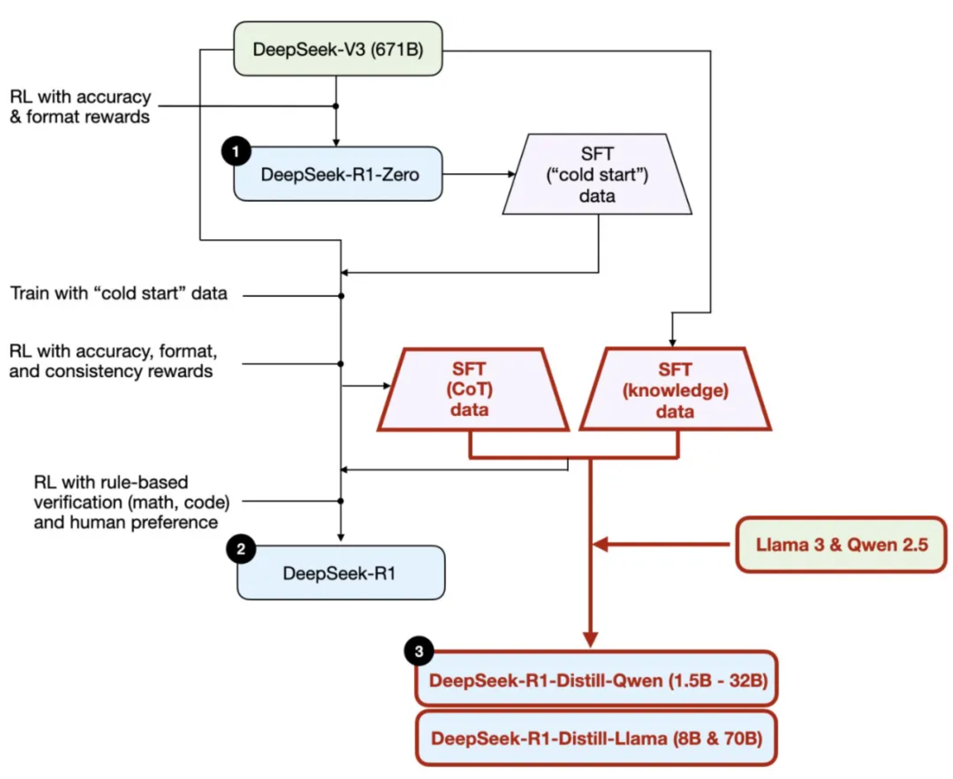
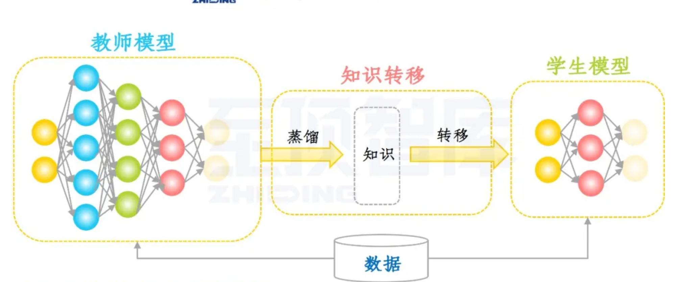
DeepSeek-R1 技术原理
蒸馏
Notes:
靠着这么一个简单的规则，让AI在GRPO(Group Relative Policy Optimization)的规则下自我采+比较，自我提升。 GRPO的模式其实比较简单，通过组内样本的相对比较来计算策略梯度+，有效降低了训练的不稳定性，同时提高了学习效率。 简单来说，你可以把它想象成老师出题，每道题让模型同时回答多次，然后用上面的奖惩规则给每个答案打分，根据追求高分、避免低分的逻辑更新模型。

Slide 14
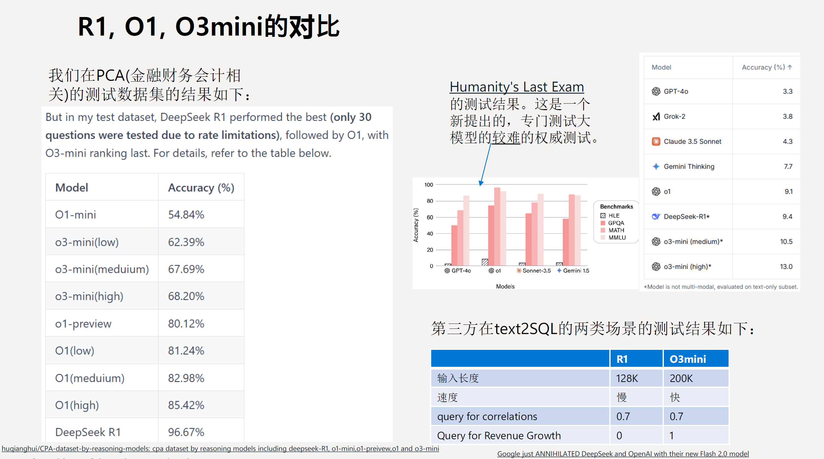
DeepSeek-R1 版本特点、使用场景和建议硬件配置
DeepSeek-R1模型1.5b、7b、8b、14b、32b、70b和671b，代表的是参数量的区别（B代表十亿参数）。671B是完整版本基础大模型，1.5B、7B、8B、14B、32B、70B是蒸馏后的小模型，它们的区别主要体现在参数规模、模型容量、性能表现、准确性、训练成本、推理成本和不同使用场景，同时均直接支持联网搜索（RAG）。
DeepSeek模型版本 | 参数量 | 特点 | 适用场景 | 建议硬件配置
DeepSeek-R1-1.5B | 1.5B | 轻量级模型，参数量少，模型规模小 | 适用于轻量级任务，如短文本生成、基础问答等 | 4核处理器、8G内存，无需显卡
DeepSeek-R1-7B | 7B | 平衡型模型，性能较好，硬件需求适中 | 适合中等复杂度任务，如文案撰写、表格处理、统计分析等 | 8核处理器、16G内存，Ryzen7或更高，RTX 3060（12GB）或更高
DeepSeek-R1-8B | 8B | 性能略强于7B模型，适合更高精度需求 | 适合需要更高精度的轻量级任务，比如代码生成、逻辑推理等 | 8核处理器、16G内存，Ryzen7或更高，RTX 3060（12GB）或4060
DeepSeek-R1-14B | 14B | 高性能模型，擅长复杂的任务，如数学推理、代码生成 | 可处理复杂任务，如长文本生成、数据分析等 | i9-13900K或更高、32G内存，RTX 4090（24GB）或A5000
DeepSeek-R1-32B | 32B | 专业级模型，性能强大，适合高精度任务 | 适合超大规模任务，如语言建模、大规模训练、金融预测等 | Xeon 8核、128GB内存或更高，2-4张A100（80GB）或更高
DeepSeek-R1-70B | 70B | 顶级模型，性能最强，适合大规模计算和高复杂任务 | 适合高精度专业领域任务，比如多模态任务预处理。这些任务对硬件要求非常高，需要高端的 CPU 和显卡，适合预算充足的企业或研究机构使用 | Xeon 8核、128GB内存或更高，8张A100/H100（80GB）或更高
DeepSeek-R1-671B（完整版本） | 671B | 超大规模模型，性能卓越，推理速度快，适合极高精度需求 | 适合国家级 / 超大规模 AI 研究，如气候建模、基因组分析等，以及通用人工智能探索 | 64核、512GB或更高，8张A100/H100

Slide 15
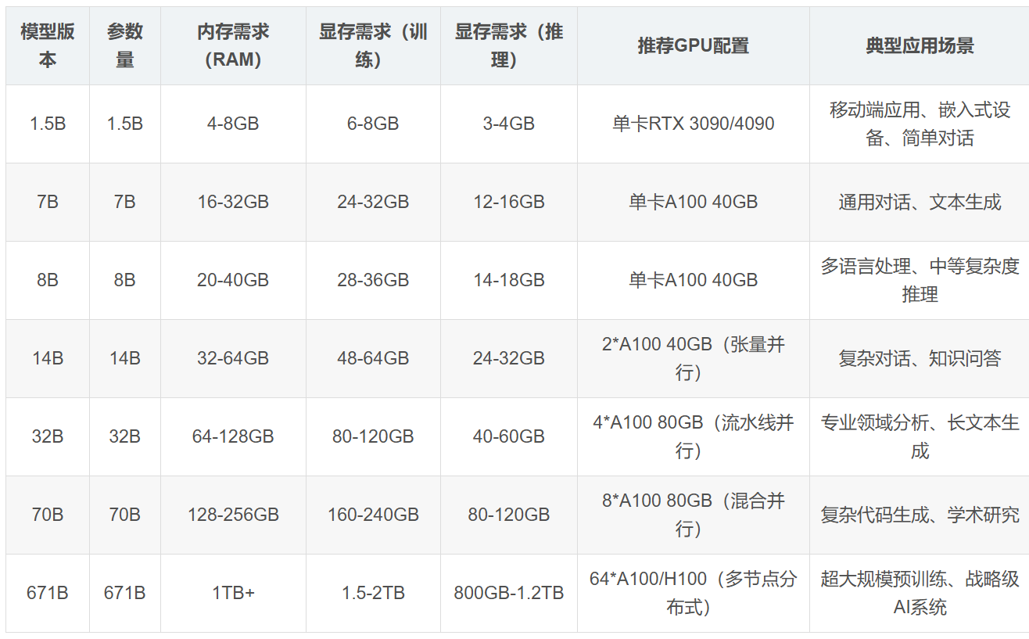
DeepSeek-R1 版本特点、使用场景和建议硬件配置
DeepSeek-R1模型1.5b、7b、8b、14b、32b、70b和671b，代表的是参数量的区别（B代表十亿参数）。671B是完整版本基础大模型，1.5B、7B、8B、14B、32B、70B是蒸馏后的小模型，它们的区别主要体现在参数规模、模型容量、性能表现、准确性、训练成本、推理成本和不同使用场景，同时均直接支持联网搜索（RAG）。

Slide 16
DeepSeek-R1-Zero GRPO on Qwen DeepSeek-R1-Distill-Phi4 蒸馏 DeepSeek-R1 SFT https://github.com/cssaudrey/DeepSeek-R1

Slide 17
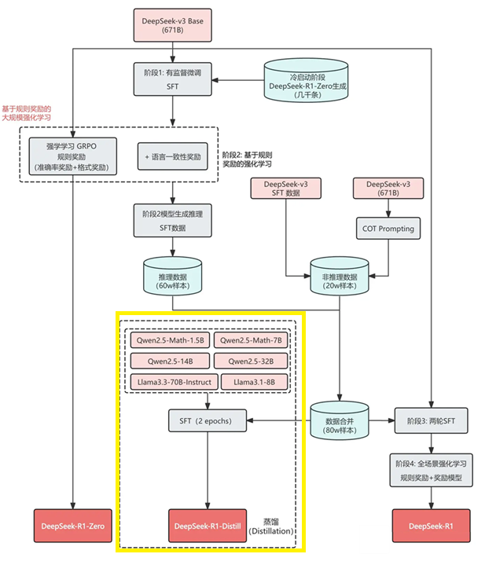
DeepSeek-R1-Distill-Phi4 蒸馏 -基于R1范式提升Phi4的逻辑推理能力

Slide 18
DeepSeek-R1-Distill-Phi4 蒸馏
对 Phi-4 模型，使用DeepSeek-R1生成的推理数据进行蒸馏。增强Phi-4模型的逻辑推理能力
基于Unsloth 开源框架微调，旨在使LLM微调速度提高2倍，内存节省30%
以Huggingface 社区的DeepSeek-R1生成的数据HuggingFaceH4/Bespoke-Stratos-17k
加载和处理数据集
Notes:
unsloth 是开源的大语言模型（LLM）微调工具，基于优化计算步骤和 GPU 内核，显著提升模型训练速度，减少内存使用。 Unsloth支持多种主流 LLM
如 Llama-3、Mistral、Phi-4 等，在单 GPU 上实现最高 10 倍、多 GPU 上最高 32 倍的加速效果
这是对 Berkeley Sky-T1 数据管线的复制，使用 DeepSeek-R1 创建一个包含问题、推理轨迹和答案的数据集。
Bespoke-Stratos-17k数据集具有对话系统特征，被广泛用于模拟人类对话的交互场景。这个数据集涵盖了系统的对话历史，同时包含了不同的对话角色与内容，
使得在构建对话系统时，能够更好地理解和响应用户需求。提升对话系统的情境理解与回应生成能力。
====
此外，研究者还在探索数据集在促进对话系统个性化与情感智能方面的应用，以实现更加自然、流畅的人机交互体验。此类研究对于提升虚拟助手的实用性和用户满意度具有重大影响与意义。
Trl是一款采用强化学习训练Transformer语言模型的全栈库

Slide 19
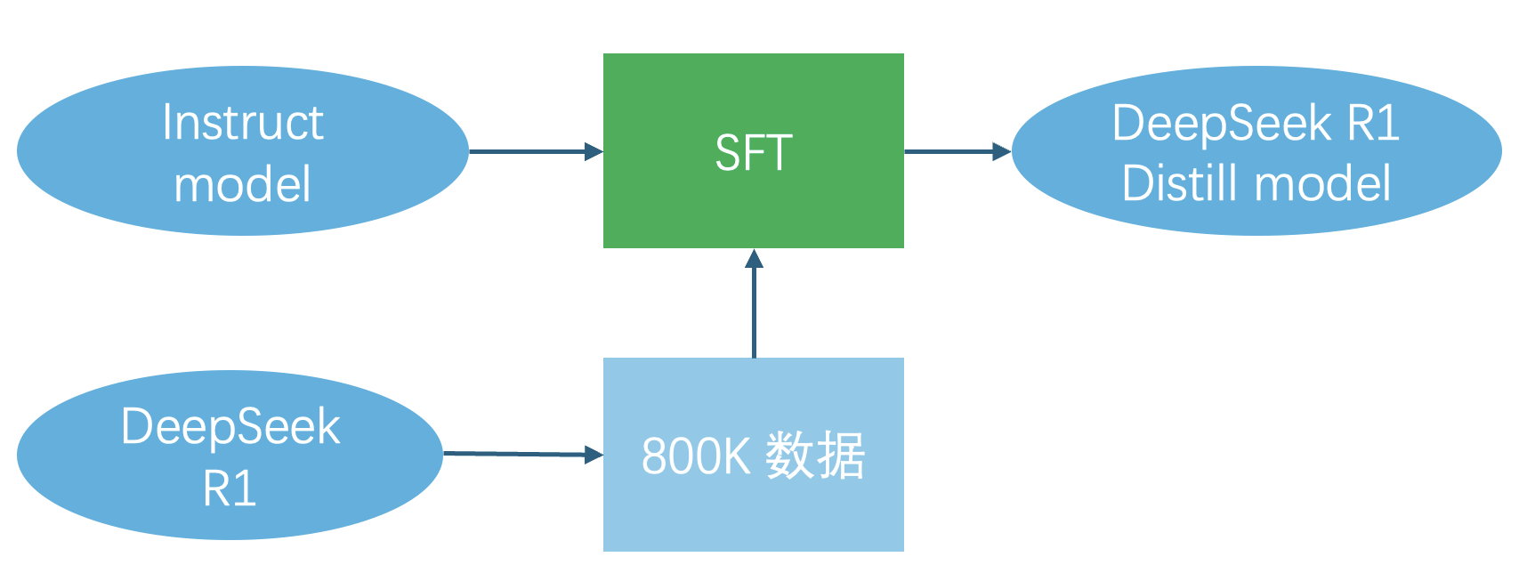
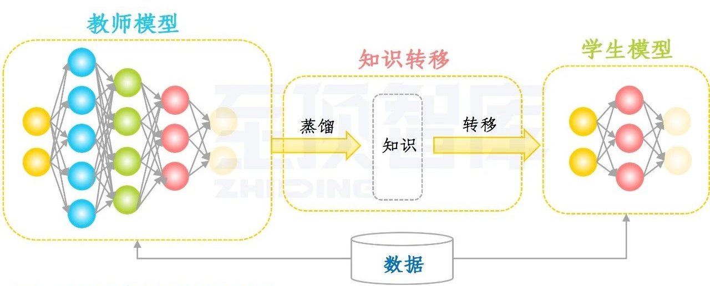
DeepSeek-R1-Distill-Phi4 蒸馏
对 Phi-4 模型，使用DeepSeek-R1生成的推理数据进行蒸馏。增强Phi-4模型的逻辑推理能力
以Huggingface 社区的DeepSeek-R1生成的数据HuggingFaceH4/Bespoke-Stratos-17k
加载和处理数据集
模型蒸馏过程通常包括以下步骤：
1)教师模型训练
2)数据准备
3)学生模型训练
4)优化与调整
Notes:
蒸馏技术：
模型蒸馏(Model Distillation)是指将大型复杂模型（教师模型）的知识迁移到小型高效模型（学生模型）的技术，
其核心目标是在保持模型性能的同时，显著降低模型的计算复杂度和存储需求，使模型更适合在资源受限的环境中部署。
模型蒸馏过程通常包括以下步骤：
1)教师模型训练：训练一个高性能的教师模型。该模型往往较大且复杂，包含大量参数；
2)数据准备：从教师模型中提取样本；
3)学生模型训练：通过最小化学生模型与教师模型输出之间的差异来训练学生模型；
4)优化与调整：调整学生模型的结构和参数，使其在保持较高准确率的同时，达到接近教师模型的性能水平

Slide 20
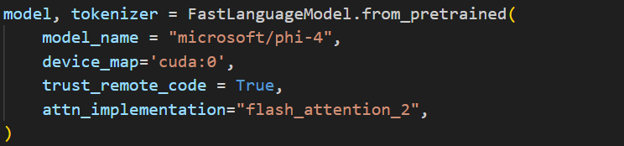
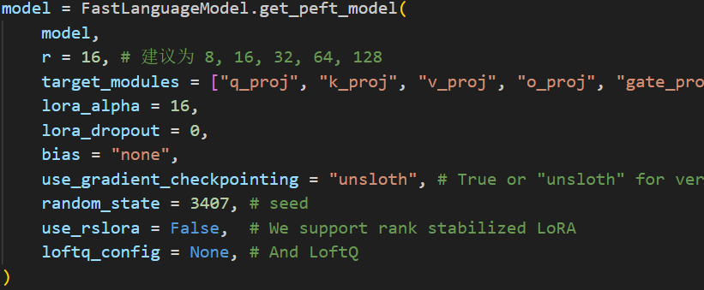
DeepSeek-R1-Distill-Phi4 蒸馏
加载模型和分词器
调用 unsloth 的 FastLanguageModel 处理 HuggingFace Hub上的模型，节省30%内存，加速近2倍
设置模型
使用LoRA 解决显存不足的问题
Notes:
从unsloth的FastLanguageModel类中加载预训练的语言模型和对应的分词器，
# 获取一个PEFT（Parameter-Efficient Fine-Tuning）模型，用于高效微调。
r （Rank of decomposition）：控制微调过程。
建议取值：8、16、32、64 或 128。
更高：在困难任务上的准确性更高，但会增加内存和过拟合的风险。
较低：更快、内存效率更高，但可能会降低准确性。
lora_alpha （缩放因子）：确定学习强度。
建议：等于或加倍秩 （）。r
较高：学习更多，但可能过度拟合。
较低：学习速度较慢，更易推广。
lora_dropout （默认值： 0）：正则化的 dropout 概率。
更高：更多的正则化，更慢的训练。
下限 （0）：训练速度更快，对过拟合的影响最小。
target_modules：要微调的模块（默认包括 ）。"q_proj", "k_proj", "v_proj", "o_proj", "gate_proj", "up_proj", "down_proj"
建议微调所有模块以获得最佳结果。这种方法可以减少微调所需的计算资源和时间，同时降低过拟合的风险。
use_gradient_checkpointing：用于通过使用unsloth 库的梯度检查点算法将内存减少 30%
random_state：用于可重复实验的种子。（这意味着所有涉及随机数生成的操作都会使用这个固定的种子，从而确保每次运行代码时，模型训练过程中的随机操作（如权重初始化、数据分割等）都是一致的。）
建议：设置为固定值，如 3407。
use_rslora：启用排名稳定的 LoRA。（提高模型的训练效果和泛化能力。）
loftq_config：应用量化和高级 LoRA 初始化。可以进一步减少模型的参数数量和计算复杂度。（LoFTQ 通过将低秩矩阵进行量化和高级初始化，可以进一步减少模型的参数数量和计算复杂度，同时保持或提高模型的性能。量化可以将模型参数从浮点数转换为低精度表示，从而减少内存使用和计算开销。）
None：默认（无量化）。
Set：使用顶部奇异向量初始化 LoRA ，这样 提高准确性，但增加内存使用量。
========================
在神经网络和深度学习中，投影层（Projection Layer）是一种线性变换层，用于将输入向量映射到不同的向量空间。投影层通常通过矩阵乘法实现，将输入向量乘以一个权重矩阵，并加上一个偏置向量，从而得到输出向量。在 Transformer 模型中，投影层主要用于以下几个方面：1. **Query 投影层（`q_proj`）**：将输入向量转换为查询向量（Query）。查询向量用于在注意力机制中与键向量（Key）进行点积运算，以计算注意力权重。2. **Key 投影层（`k_proj`）**：将输入向量转换为键向量（Key）。键向量用于在注意力机制中与查询向量（Query）进行点积运算，以计算注意力权重。3. **Value 投影层（`v_proj`）**：将输入向量转换为值向量（Value）。值向量用于在注意力机制中与注意力权重进行加权求和，以得到最终的注意力输出。4. **Output 投影层（`o_proj`）**：将注意力机制的输出向量转换为最终的输出向量。这个投影层通常用于将多头注意力机制的输出进行整合。5. **门控投影层（`gate_proj`）**：用于控制信息流动的门控机制。门控机制可以通过学习不同的权重来选择性地传递或抑制信息。6. **上升投影层（`up_proj`）**：将低维度向量转换为高维度向量。这个投影层通常用于增加模型的表示能力。7. **下降投影层（`down_proj`）**：将高维度向量转换为低维度向量。这个投影层通常用于减少模型的计算复杂度。这些投影层通过线性变换将输入向量映射到不同的向量空间，从而实现不同的功能和操作。在 Transformer 模型中，投影层是实现自注意力机制和多头注意力机制的关键组件。

Slide 21
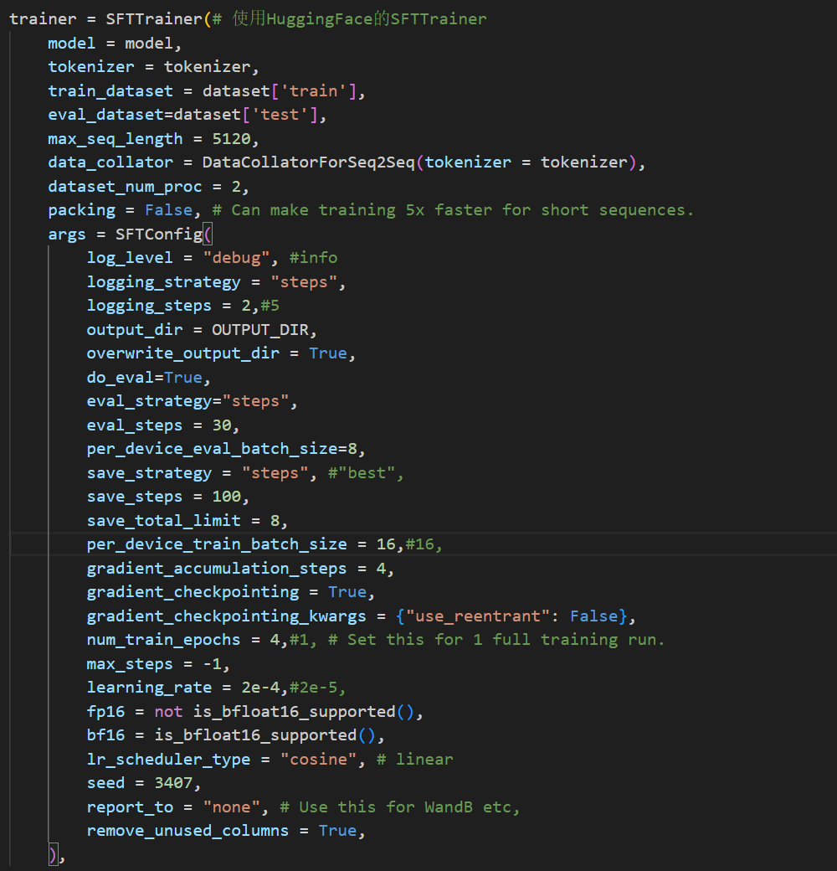
DeepSeek-R1-Distill-Phi4 蒸馏
提供模型、分词器、数据集和其他重要的训练参数来设置训练和训练器，以优化微调过程。
Notes:
学习速率
定义模型权重在每个训练步骤中调整的程度。降低以进行较慢但更精确的微调。典型范围：1e-4 （0.0001） 至 5e-5 （0.00005）。
epoch 推荐的数值是1-3 个 epoch，当数据量很小，比如100条数据时, Epoch为15。更多 Epochs：更好的学习，更高的过拟合风险。
微调过程中，模型会记住训练数据，无法推广到看不见的输入。
解决过拟合的方法：降低学习率。减少训练 epoch 的数量，提高 dropout rate 以引入正则化。
per_device_train_batch_size = 2 – 增大取值可以提高 GPU 利用率，让训练更顺畅。
gradient_accumulation_steps = 4 – 在不增加内存使用量的情况下模拟更大的批处理大小。

Slide 22
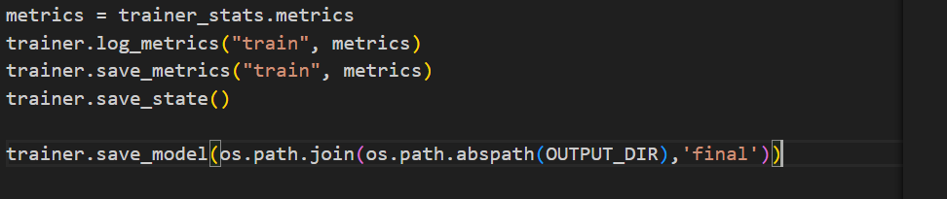
DeepSeek-R1-Distill-Phi4 蒸馏
训练模型
保存模型
Notes:
# 使用trainer对象的log_metrics方法来记录和保存训练过程中的度量指标
# 使用trainer对象的save_state方法保存训练器的当前状态，包括模型参数、优化器状态以及其他训练相关的信息
# 调用trainer对象的save_model方法，用于保存训练好的模型

Slide 23
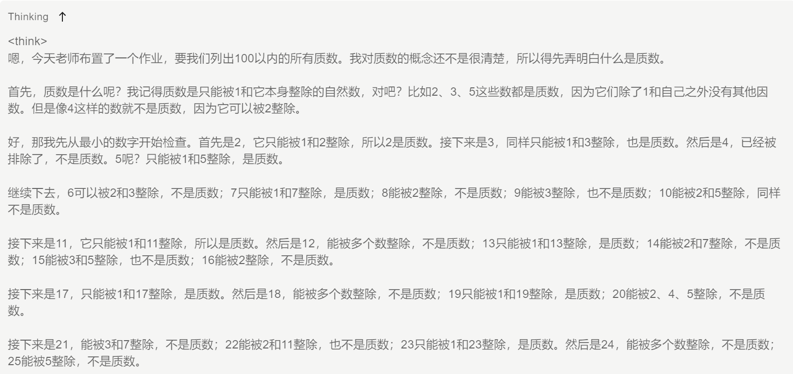
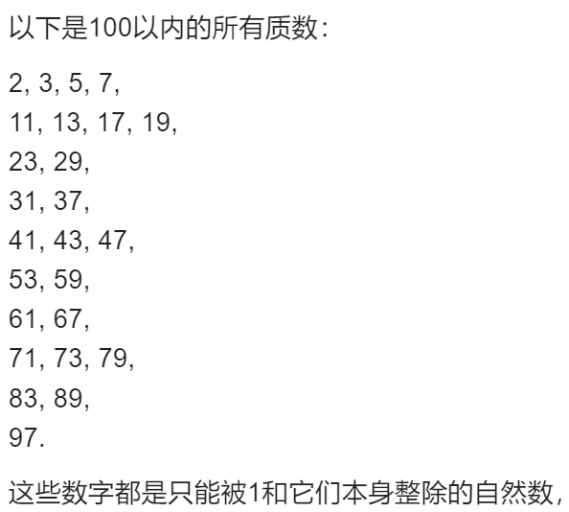
DeepSeek-R1-Distill-Phi4 蒸馏
微调结果对比
微调前
微调后
Notes:
在linux通常更多的是使用 vLLM 或 llama.cpp，更适合生产环境并支持更高效的推理。

Slide 24
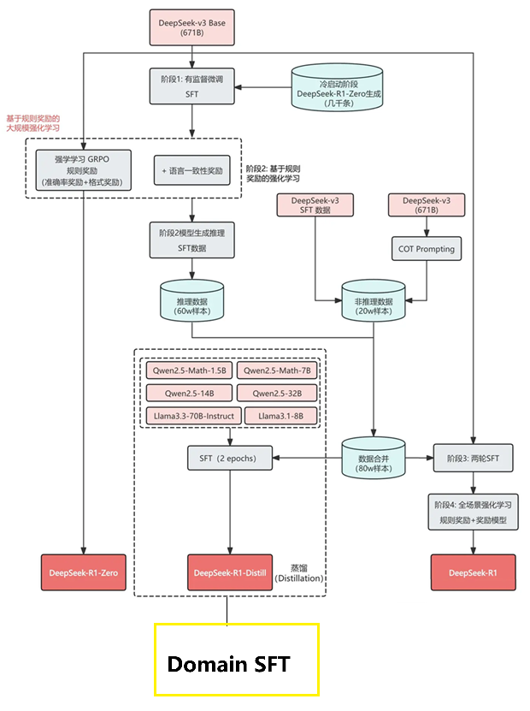
Domain SFT on DeepSeek-R1
Notes:
Domain finetune

Slide 25
DeepSeek-R1 微调
对DeepSeek-R1的蒸馏模型，基于domina数据进行监督微调。改善在通用模型在domain data上的表现能力
基于Unsloth 开源框架微调，旨在使LLM微调速度提高2倍，内存效率更高。
以一个医学推理领域的微调数据FreedomIntelligence/medical-o1-reasoning-SFT为例
加载和处理数据集
Notes:
Medical o1 Reasoning SFT 数据集为香港中文大学和深圳市大数据研究院于 2024 年发布，
该数据集专为微调 HuatuoGPT-o1 这一医学大语言模型而设计，旨在提升其在复杂医学推理任务中的表现。

Slide 26
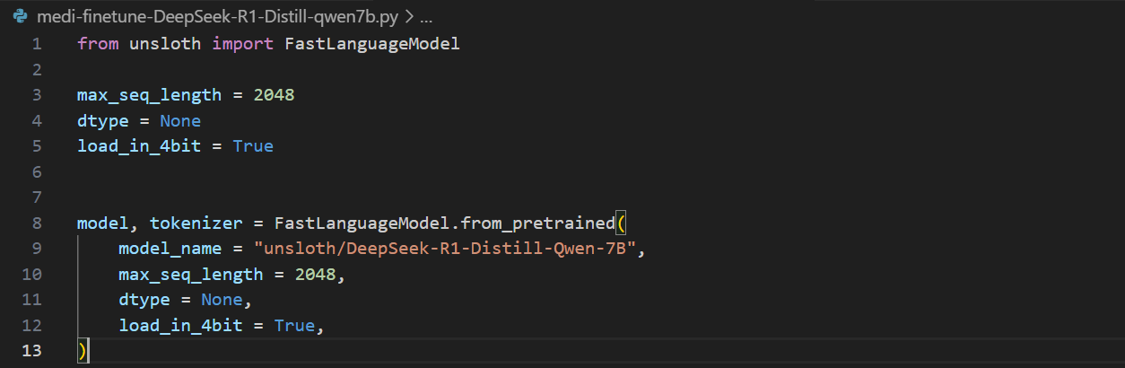
DeepSeek-R1-distill 微调
加载模型和分词器
基于DeepSeek-R1-Distill-Qwen-7B 进行SFT, 调用unsloth的FastLanguageModel
Notes:
# 从FastLanguageModel类中加载预训练的语言模型和对应的分词器
load_in_4bit = True – 启用 4 位量化，这一操作会将 16GB GPU 上的微调内存的使用减少 4×。在较大的 GPU（例如 H100）上禁用它可略微提高准确性 （1-2%）。

Slide 27
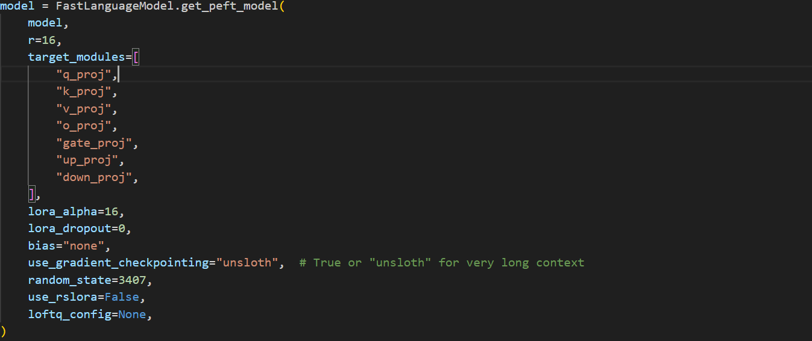
DeepSeek-R1-distill 微调
设置模型
Notes:
# 获取一个PEFT（Parameter-Efficient Fine-Tuning）模型，用于高效微调。
这个参数设置和前面的蒸馏微调类似，

Slide 28
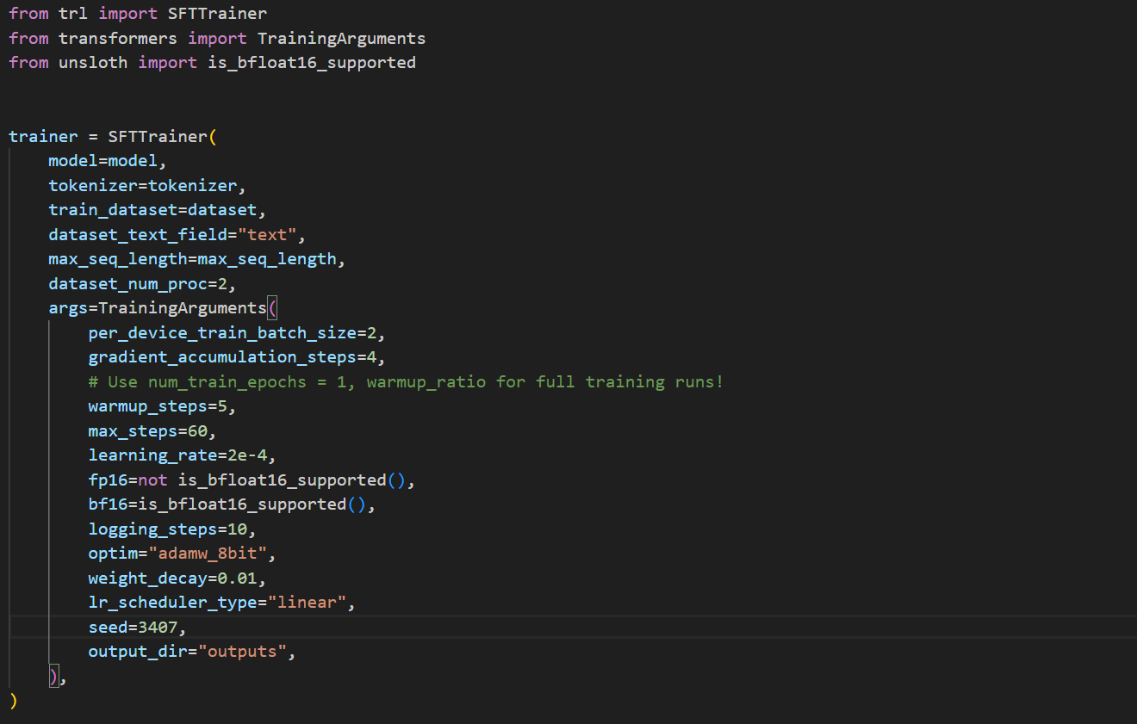
DeepSeek-R1-distill 微调
提供模型、分词器、数据集和其他重要的训练参数来设置训练参数和训练器，以优化微调过程。
Notes:
通过huggingface的SFFTrainer配置模型、分词器、数据集和其他重要的训练参数来设置trainer，优化微调过程。

Slide 29
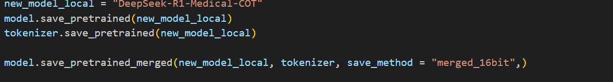
DeepSeek-R1-distill 微调
训练模型
保存模型
Notes:
# 保存模型到指定的本地目录
# 保存分词器到指定的本地目录
# 保存合并后的模型到指定的本地目录，save_method = "merged_16bit" 表示将模型保存为16位浮点数格式。
这样的设置可以在不显著影响模型性能的情况下，减少存储和内存占用，并加速推理和训练过程。

Slide 30
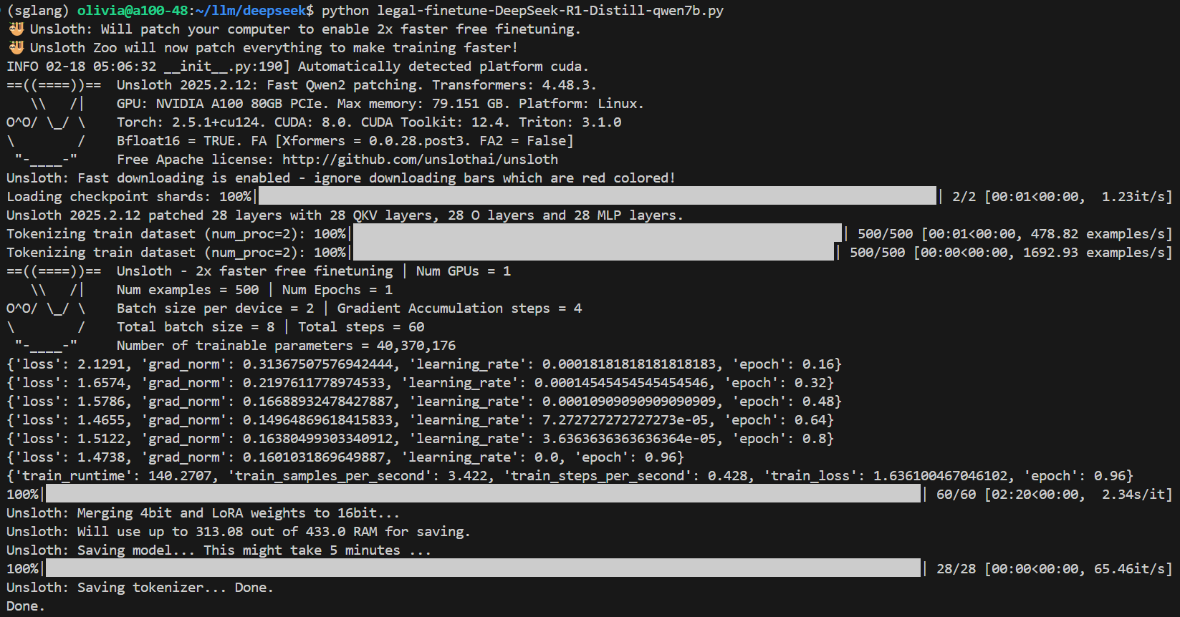
DeepSeek-R1-distill 微调
训练过程

Slide 31
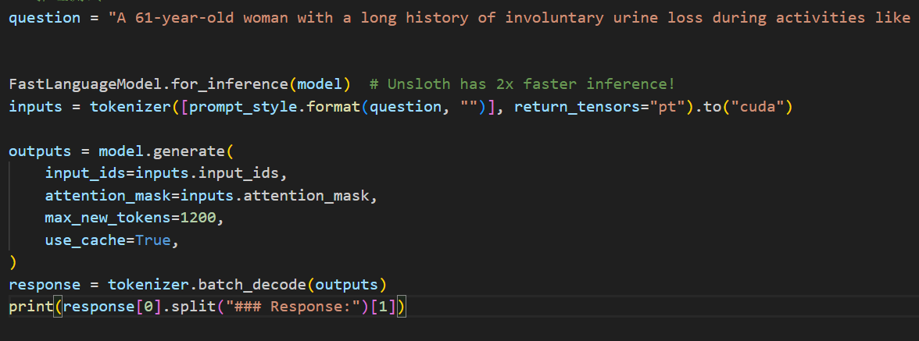
DeepSeek-R1-distill 微调
推理测试

Slide 32
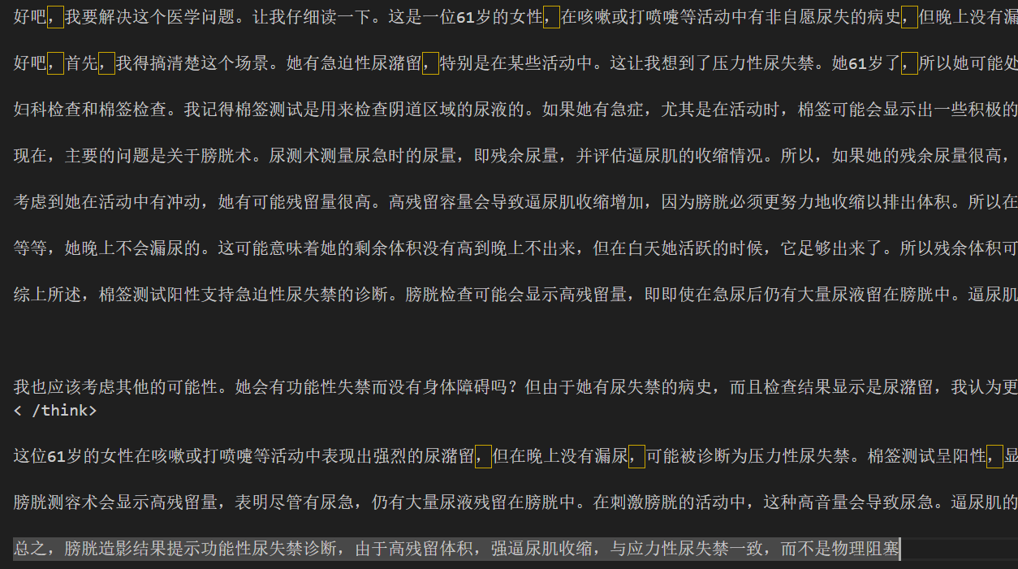
DeepSeek-R1-distill 微调
微调结果对比
微调前

Slide 33
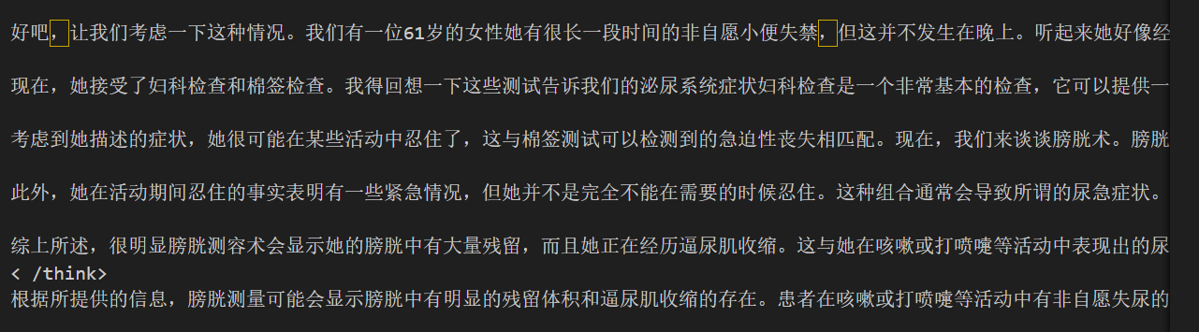
DeepSeek-R1-distill 微调
微调结果对比
微调效果好得多，也更准确。思路链很直接，答案很简单，而且在一个段落中。微调成功了。
微调后
Notes:
在linux通常更多的是使用 vLLM 或 llama.cpp，更适合生产环境并支持更高效的推理。

Slide 34
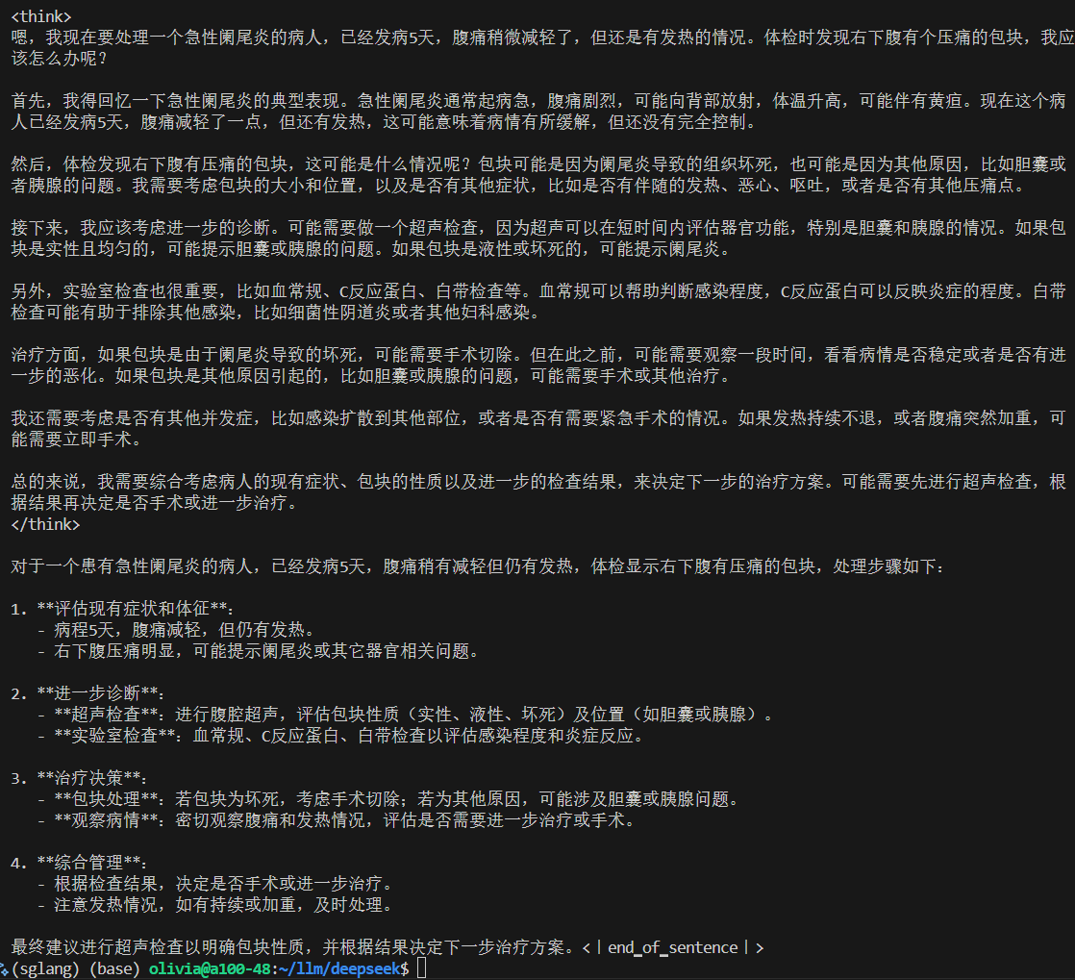
DeepSeek-R1-distill 微调
微调结果对比
微调前

Slide 35
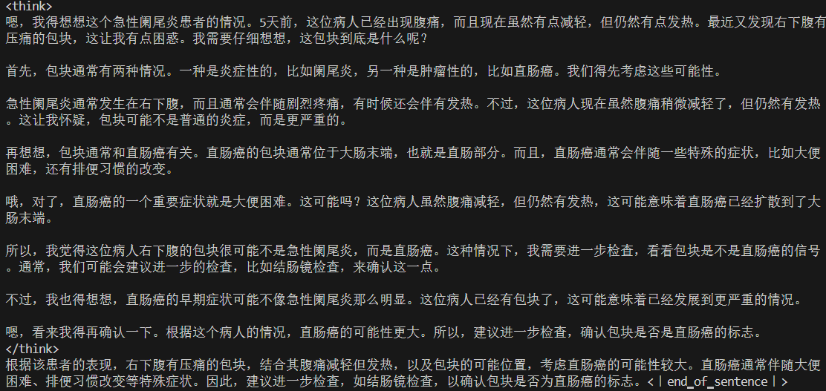
DeepSeek-R1-distill 微调
微调结果对比
微调效果好得多，也更准确。思路链很直接，答案很简单，而且在一个段落中。微调成功了。
微调后
Notes:
在linux通常更多的是使用 vLLM 或 llama.cpp，更适合生产环境并支持更高效的推理。

Slide 36
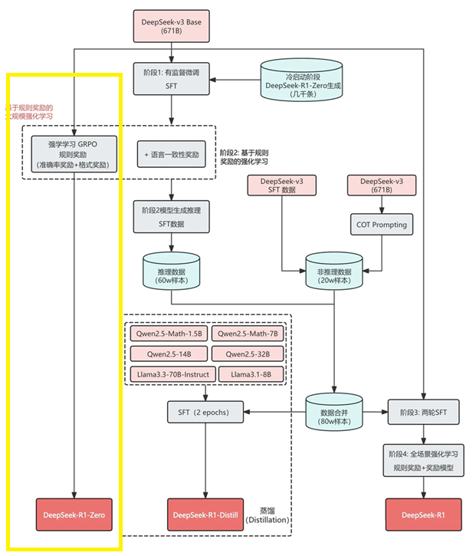
DeepSeek-R1-Zero GRPO -基于R1范式提升Phi4的逻辑推理能力

Slide 37
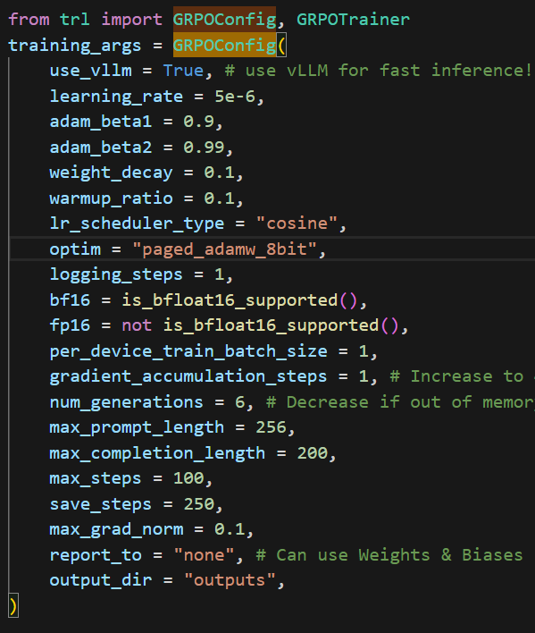
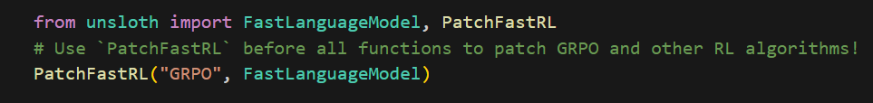
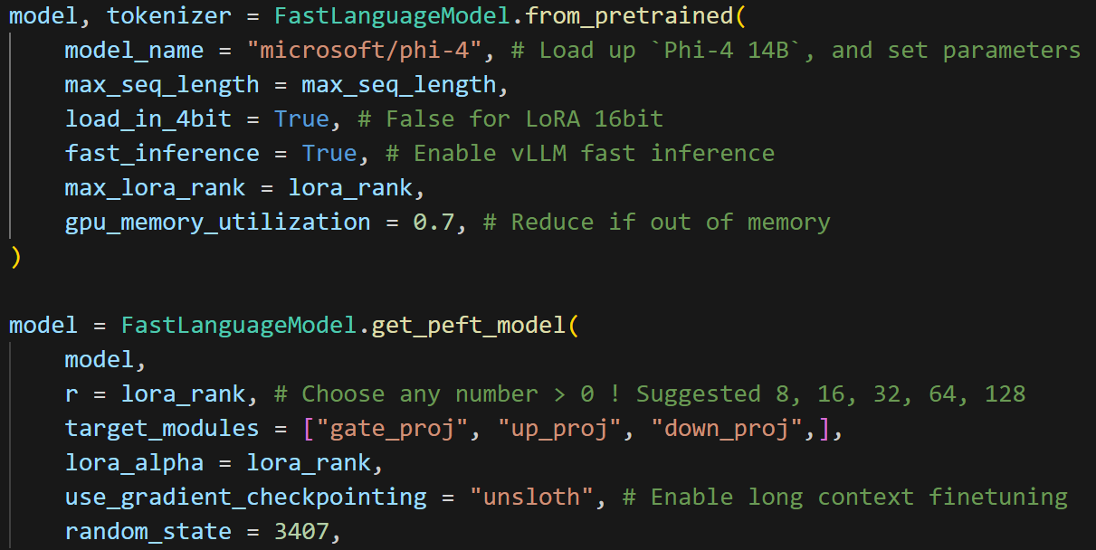
基于R1范式提升Phi4的逻辑推理能力– GRPO
Unsloth会对Huggingface的GRPOTrainer进行修改，以注入自己的加速代码。
目前只支持单机版的加速。分布式版尚未支持。
加载模型和执行Lora
使用FastLanguageModel，其它都和使用HuggingFace的transformers一样。
优化器的实现选用省内存的paged_adamw_8bit
Notes:
使用PatchFastRL对HuggingFace的trl进行修改，注入自己的加速代码。目前只支持单机版的加速。分布式版尚未支持。
通过FastLanguageModel加载模型和分词器
# 创建一个GRPOConfig实例，用于配置训练参数
### 奖励函数定义和数据准备
每次训练运行总是不同的，具体取决于模型、数据、奖励函数/验证器等。
# 创建一个GRPOTrainer对象，用于训练模型
从trainer_stats对象中获取训练过程中的度量指标
weight_decay也称为 L2 正则化系数。
warmup_ratio是在训练开始时逐渐增加学习率，直到达到预设的学习率。
这有助于稳定训练过程学习率预热是在训练开始时逐渐增加学习率，直到达到预设的学习率。这有助于稳定训练过程

Slide 38
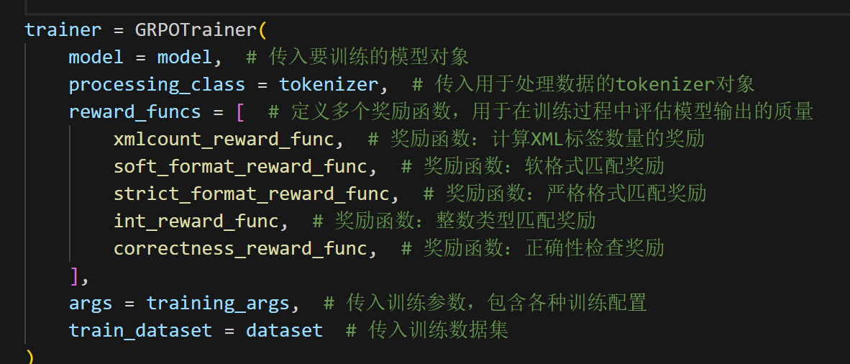
DeepSeek-R1-Zero
创建GRPOTrainer对象用于训练模型
训练模型
Notes:
数据准备
# 创建一个GRPOTrainer对象，用于训练模型，其中定义奖励函数
数据选取GSM8K 小学数学题目
从trainer_stats对象中获取训练过程中的度量指标

Slide 39
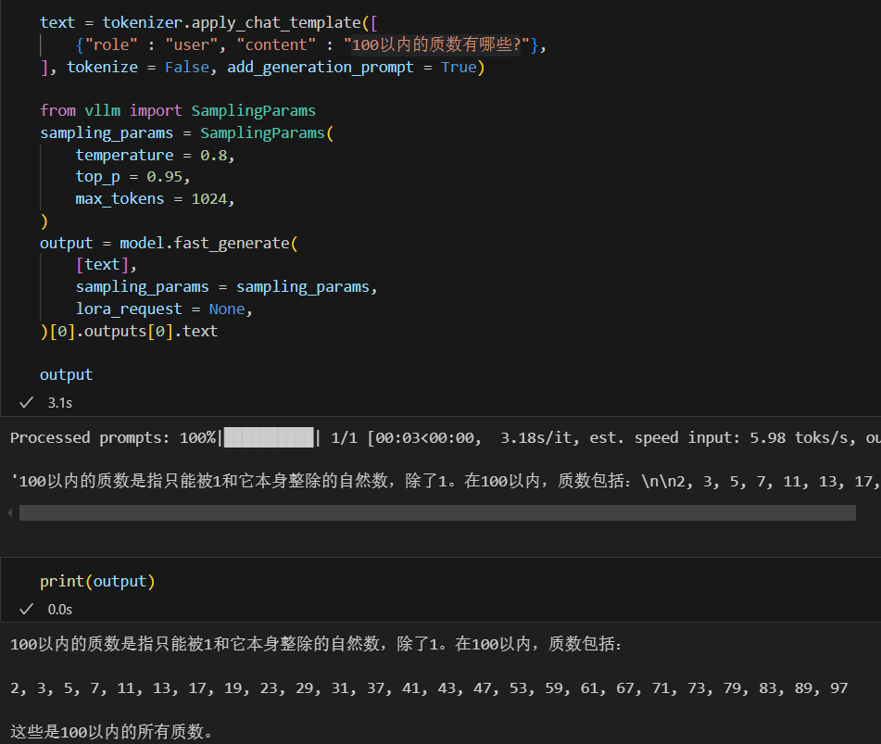
DeepSeek-R1-Zero
微调结果对比
微调前
Notes:
在linux通常更多的是使用 vLLM 或 llama.cpp，更适合生产环境并支持更高效的推理。

Slide 40
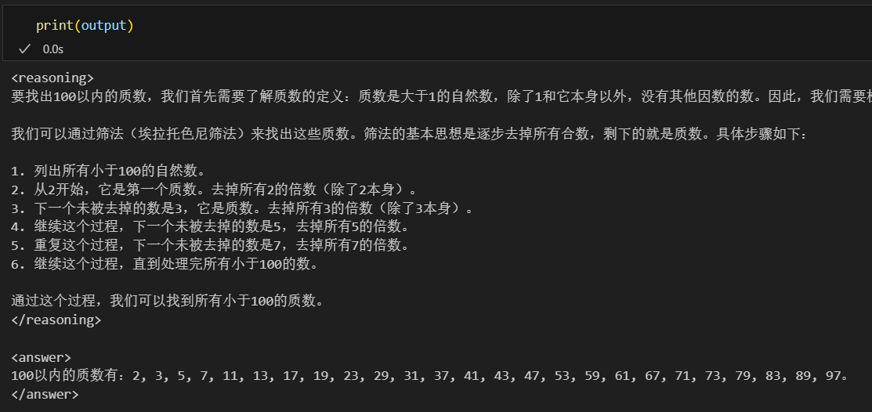
DeepSeek-R1-Zero
提问相同的问题，微调后的模型回复更准确。思路链很直接，答案很简单，而且在一个段落中，证明微调成功
微调后

Slide 41
DeepSeek-R1-Zero GRPO -基于R1范式提升Qwen的逻辑推理能力

Slide 42
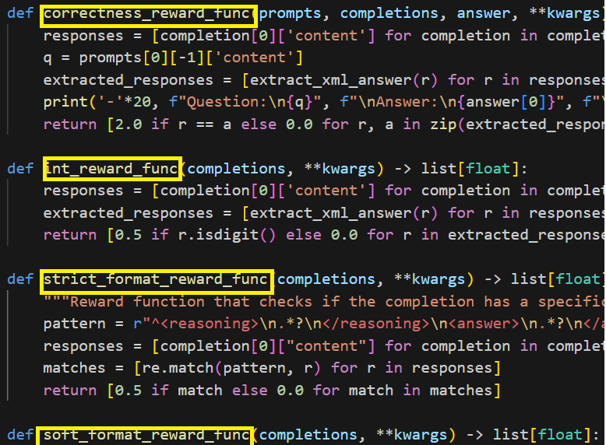
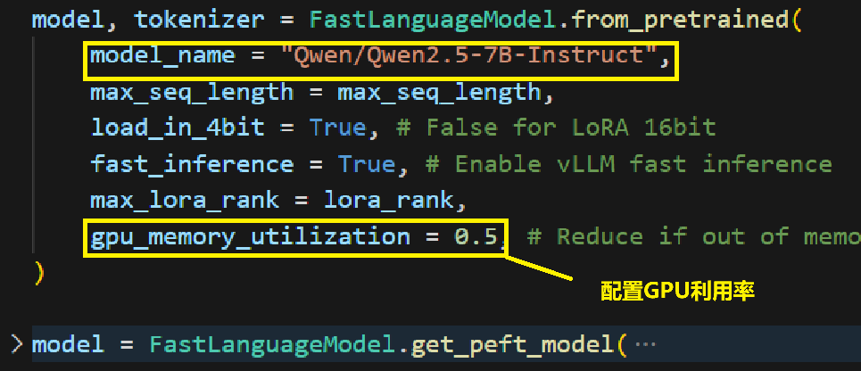
基于R1范式提升Qwen的逻辑推理能力– GRPO
unsloth 是开源的大语言模型（LLM）微调加速工具，单 GPU 上实现最高 10 倍的加速效果。可以将GRPO强化学习算法与LLM结合起来实现强化学习微调。
定义多个奖励函数
调用unsloth 加载Qwen2.5-7B的模型和分析器
启用Lora，设置4位量化，设置GPU利用率
Notes:
unsloth 是开源的大语言模型（LLM）微调工具，基于优化计算步骤和 GPU 内核，显著提升模型训练速度，减少内存使用。 Unsloth支持多种主流 LLM
如 Llama-3、Mistral、Phi-4 等，在单 GPU 上实现最高 10 倍、多 GPU 上最高 32 倍的加速效果
Unsloth 库中提供的一个函数，用于将特定的强化学习算法（如 GRPO）与语言模型结合起来，以实现强化学习微调。
通过FastLanguageModel加载模型和分词器
奖励函数定义
数据选取GSM8K 小学数学题目

Slide 43
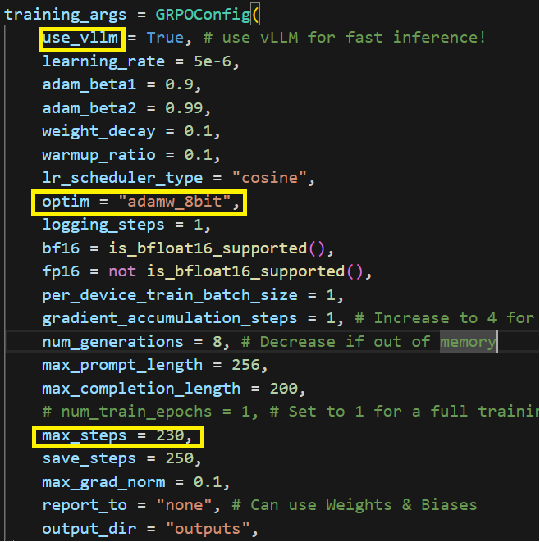
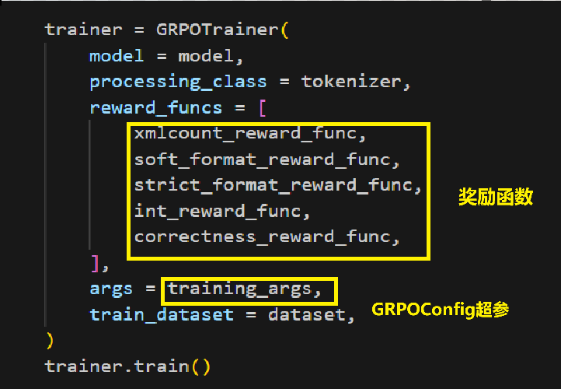
基于R1范式提升Qwen的逻辑推理能力– GRPO
unsloth 是开源的大语言模型（LLM）微调加速工具，单 GPU 上实现最高 10 倍的加速效果。可以将GRPO强化学习算法与LLM结合起来实现强化学习微调。
应用vllm 加速推理
使用 优化器的 8 位量化版本节省内存
Notes:
# 创建一个GRPOConfig实例，用于配置训练参数
# 创建一个GRPOTrainer对象，用于训练模型

Slide 44
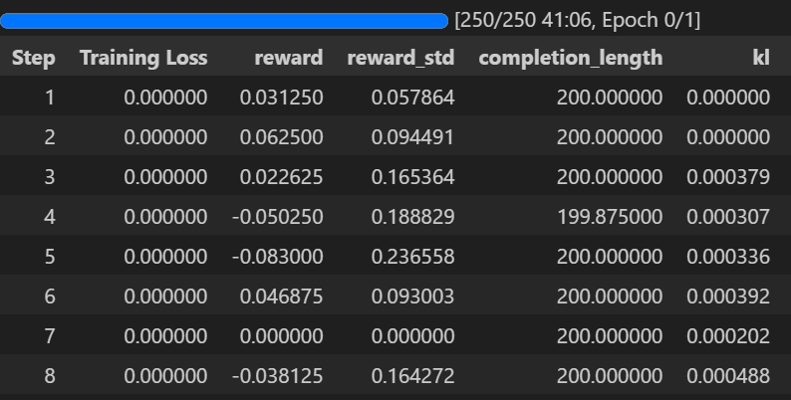
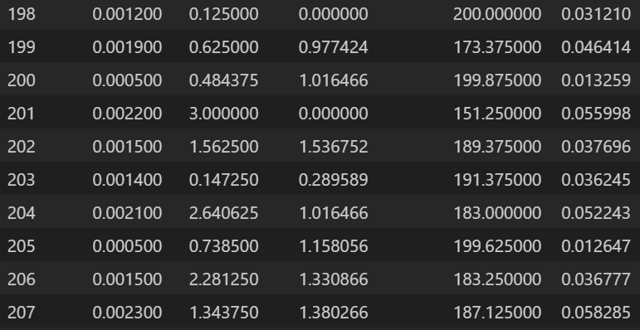
基于R1范式提升Qwen的逻辑推理能力– GRPO
强化学习需要等待 150 到 200 个步骤才能生成reward。前 100 个步骤可能会获得 0 奖励
当前配置下Qwen 7B GRPO在A100 上的训练时间为41分钟

Slide 45
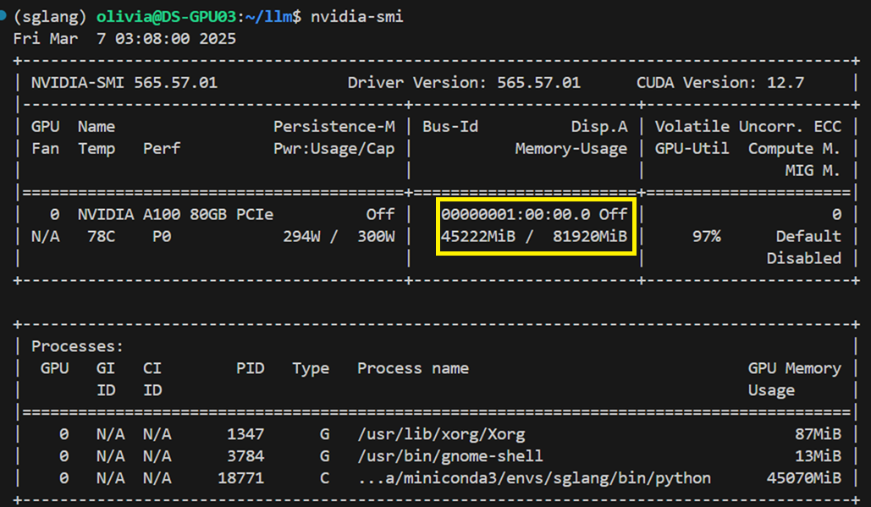
基于R1范式提升Qwen的逻辑推理能力– GRPO
GPU 利用率

Slide 46

基于R1范式提升Qwen的逻辑推理能力– GRPO
微调结果对比
微调前
Metric：
A100 推理耗时约10.76秒。
input token处理速度约为3.6 tokens/秒。
output token生成速度约为79.6 tokens/秒。

Slide 47

基于R1范式提升Qwen的逻辑推理能力– GRPO
提问相同的问题，微调后的模型回复更准确。思路链很直接，答案很简单，证明微调成功
微调后
A100 推理耗时约13.7秒。
input token处理速度约为3.3 tokens/秒。
output token生成速度约为71.5 tokens/秒。

Slide 48

基于R1范式提升Qwen的逻辑推理能力– GRPO
GPU 利用率

Slide 49
Azure 部署

Slide 50

Azure 部署

Slide 51

DeepSeek R1 on Azure AI Foundry
1. 使用 API 密钥进行身份验证
2. 安装依赖项

Slide 52

DeepSeek R1 on Azure AI Foundry
获取 API 密钥和 endpoint 进行身份验证

Slide 53

DeepSeek R1 on Azure AI Foundry
聊天补全 API 的基本调用

Slide 54

DeepSeek R1 on Azure AI Foundry
流式传输
为了获得更好的用户体验，你需要流式传输模型的响应，以便尽早显示第一个标记，避免等待较长的响应。

Slide 55
GPU 部署

Slide 56
DeepSeek-R1 版本特点、使用场景和建议硬件配置
DeepSeek-R1模型1.5b、7b、8b、14b、32b、70b和671b，代表的是参数量的区别（B代表十亿参数）。671B是完整版本基础大模型，1.5B、7B、8B、14B、32B、70B是蒸馏后的小模型，它们的区别主要体现在参数规模、模型容量、性能表现、准确性、训练成本、推理成本和不同使用场景，同时均直接支持联网搜索（RAG）。

Slide 57


Ollama 下载
Ollama下载页面：https://ollama.com/download/linux

Slide 58

Deepseek-R1 模型获取
在网站https://ollama.com/search查询所需的模型，我这里需要下载DeepSeeK-R1模型，所以在搜索框中输入“deepseek-r1”。

Slide 59

Deepseek-R1 模型GPU运行
如果需要关闭模型即可使用Ctrl + d 或键盘输入 /bye to exit即可，如果需要再次启动，那么在命令行中输入"ollama run deepseek-r1:1.5b"即可。

Slide 60


Deepseek-R1 模型远程配置
默认情况下，Ollama 仅允许本机访问。要让它对外提供服务，需要设置以下环境变量：
通常，Ollama 服务的 IP 地址类似于 192.168.X.X，你可以在你的 客户端中或者网页中设置 API Host 为：
开放11434 端口，检查防火墙
Notes:
在linux通常更多的是使用 vLLM 或 llama.cpp，更适合生产环境并支持更高效的推理。

Slide 61

Chatbox 客户端
安装chatbox后,打开设置（或者打开针对本模型的设置），然后选择模型提供方，选择ollama api，在添加远程服务的ip地址和端口
Notes:
在linux通常更多的是使用 vLLM 或 llama.cpp，更适合生产环境并支持更高效的推理。

Slide 62

WebAPI 调用
生成文本补全 (Generate a Completion):
API: /generate
功能: 生成指定模型的文本补全。输入提示词后，模型根据提示生成文本结果。
请求方法: POST
Ollama API 参数:
model（必填）：模型名称，用于指定生成模型
prompt（必填）：生成文本所用的提示词。
stream（可选）：是否流式传输响应，默认 true，设置为 false 时返回完整文本。
temperature（可选）：控制文本生成的随机性，默认值为 1。
Notes:
在linux通常更多的是使用 vLLM 或 llama.cpp，更适合生产环境并支持更高效的推理。

